Slide 1
UPOTREBA LIJEKOVA U TRUDNOĆI I DOJENJU
Svjetlana Stoisavljević-Šatara
Zavod za farmakologiju
Medicinski fakultet, Banja Luka
УНИВЕРЗИТЕТ У БАЊОЈ ЛУЦИ
UNIVERSITY OF BANJA LUKA
МЕДИЦИНСКИ ФАКУЛТЕТ
FACULTY OF MEDICINE

Slide 2
Lijekovi i trudnoća
Problem davanja lijekova u trudnoći je kompleksan ne samo zbog izmjenjene farmakokinetike lijekova, već i zbog prolaska lijekova kroz placentu u krvotok ploda.
Praktično svi lijekovi (sa izuzetkom velikih organskih molekula kao što su insulin i heparin) imaju, u manjoj ili većoj mjeri, sposobnost prolaska kroz placentu.
Transplacentni prolaz u oba smjera (majka-plod, ili plod-majka) uspostavlja se oko pete nedelje trudnoće, te je primjena bilo kog medikamenta u graviditetu potencijalni teratogeni eksperiment.

Slide 3
Lijekovi i trudnoća Promjene u farmakokinetici I
smanjena je resorpcija lijekova iz gastrointestinalnog trakta
osim majčinog prostora javljaju se i dva nova prostora u kojim se raspodjeljuju lijekovi : plod i amnionska tečnost
ukupna tjelesna tečnost se povećava za 5-8 litara, od čega je 80% ekstracelularna, a oko 20 % intracelularna tečnost.
uvećana je i zapremina krvi za oko 30-40% zbog povećanja zapremine plazme koja je veća čak za 50%.

Slide 4
Lijekovi i trudnoća Promjene u farmakokinetici II
dolazi i do porasta broja eritrocita za oko 20%, mada vrijednost hemoglobina opada zbog velikog razblaženja.
povećanje masnog tkiva u trudnoći za oko 3-10 kg može da utiče na raspodjelu lijekova i da predstavlja depo za liposolubilne lijekove.
koncentracija albumina u plazmi konstantno opada u trudnoći za 15-30%, što može povećati slobodnu frakciju lijeka u plazmi i dovesti do neželjenih ili čak toksičnih efekata (salicilati, fenitoin, diazepam i deksametazon ).

Slide 5
Lijekovi i trudnoća
Postoji nekoliko veoma važnih faza u razvoju humanog fetusa. Kakve efekte će izazvati teratogeni agensi zavisiće od toga u kojoj fazi razvoja je plod bio izložen njima.

Slide 6
Lijekovi i trudnoća Preembrionska faza
prvih 17 dana od koncepcije (14-31. dan nakon prvog dana poslednje menstruacije)
posljedica uzimanja lijekova je efekat "sve ili ništa", tj. spontani pobačaj ili intaktno preživljavanje.

Slide 7
Lijekovi i trudnoća Embrionska faza
klasičan teratogeni period
počinje 31. dan nakon prvog dana poslednje menstruacije (ciklus od 28 dana) i traje do 71. dana trudnoće.
kritičan period organogeneze kada lijekovi uzrokuju velike malformacije.
davanje lijekova početkom ovog perioda izaziva oštećenje srca ili neuralne cijevi, a pred kraj ovog perioda moguća su oštećenja uha ili nepca.

Slide 8
Lijekovi i trudnoća Fetalna faza
ovu fazu karakteriše rast i funkcionalno sazrijevanje već formiranih organa i organskih sistema,
lijekovi u ovoj fazi mogu djelovati na intrauterini rast fetusa i funkciju organa prije nego na izazivanje velikih malformacija.

Slide 9
TERATOLOGIJA
(teratos-nakaza,monstrum) nauka o nenormalnom razvoju ploda
TERATOGENIMA se nazivaju svi uzročnici kongenitalnih anomalija
TERATOGENI :
fizička ili hemijska materija
mikroorganizam
višak ili manjak nekog elementa
koji tokom embrijskog ili fetusnog života mogu izazvati ABNORMALNOST OBLIKA ili FUNKCIJE kod čovjeka

Slide 10
KONGENITALNI POREMEćAJ
Veće ili manje malformacije u strukturi ili funkciji organa, koje odstupaju od normalnosti
Kada zapažamo kongenitalne poremećaje?
2-4 % novorođenih nosi k. poremećaje od kojih ce 50% zahtjevati neki hirurski zahvat
neki se poremećaji mogu iskazati kasnije, tokom razvoja

Slide 11
UTVRđIVANJE TERATOGENOSTI
Laboratorijska ispitivanja na životinjama
(kunić + druga vrsta)
Epidemioloska istražvanja
(radi potpunije procjene teratogenosti)
Spontano praćenje
Organizovano praćenje
Registri – multicentrični i prospektivni
(npr. EURAP)

Slide 12
DOKAZANI TERATOGENI
Fizičke ili hemijske materije | Majčine infektivne bolesti | Majčine druge bolesti
Androgeni i estrogeni hormoni | Citomegalovirus | Alkoholizam
Antagonisti folne kiseline | Ekvini encefalovirus | Dijabetes
Antikoagulansi | Herpes simplex | Fenilketonurija
Antitiroidni lijekovi | Rubeola | Reumatske bolesti
Antiepileptici
Citostatic | Sifilis | Srčane bolesti
Penicilamin
Litijum | Toksoplazmoza | Bolesti jetre
Teraciklini
Metamizol |  | Kretenizam
Zračenje

Slide 13
MOGUĆI TERATOGENI
Fizičke ili hemijske materije | Majčine infektivne bolesti | Majčine druge bolesti
Alkohol i drugi organski rastvori | Enterovirusi | Hipervitaminoza A
Cigarete | Epstein-Barr virus | Manjak cinka
Diazepam | HIV | Limfocitni horiomeningitis
 | Morbili
 | Parotitis
 | Varicellae
 | Mikoplazma

Slide 14
Kada je upotreba lijekova u trudnoći opravdana?
KOD:
Žena koje ulaze u trudnoću sa određenim zdravstvenim problemima
Žena kod kojih se razvije novi zdravstveni problem za vrijeme trudnoće
Egzacerbacije postojećeg zdravstvenog problema
PREKONCEPCIJSKO SAVJETOVANJE

Slide 15
Kada je upotreba lijekova u trudnoći nužna (opravdana)
PRIMJENTI DOKAZANO NEŠKODLJIV LIJEK!
PRIMJENITI lijek kada su MOGUĆE KORISTI VEĆE od MOGUĆEG RIZIKA!
VODITI RAČUNA O PROMJENI FIZIOLOŠKIH FAKTORA!!!

Slide 16
Lijekovi i njihovi mogući teratogeni učinci na plod
LIJEK | RAZDOBLJE PRIMJENE | MOGUĆI ISHOD
ACEinhibitori, blokatori AT receptora | Cijela trudnoća, posebno 2. i 3. tromjesečje | Oštećenje bubrega
Amfetamini | Cijela trudnoća | Poremećaj razvoja, smanjen uspjeh u školi
Antitireoidni lijekovi | Cijela trudnoća | Fetalna hipotireoza(visoke doze)
Benzodiazepini | Cijela trudnoća | Razvoj zavisnosti kod novorođenčeta, povećan rizik za rascjep u usnoj šupljini(hronična upotreba)
Betablokatori | Cijela trudnoća | Usporenje rasta ( atenolol)
Barbiturati | Cijela trudnoća | Razvoj zavisnosti kod novorođenčeta (hronična upotreba)
Citostatici | Cijela trudnoća | Višestruki kongenitalni poremećaji
Dietilstilbestrol | Cijela trudnoća | Pojava adenokarcinoma vagine i cerviksa kod mladih djevojaka (17-22g.)
Fenitoin | Cijela trudnoća | Fetalni hidantoinski sindrom-poremećaj rasta i razvoja, mikrocefalija, kraniofacijalni poremećaji, hipoplazija noktiju i distalnih falangi prstiju

Slide 17
LIJEKOVI I NJIHOVI MOGUĆI TERATOGENI UČINCI NA PLOD
LIJEK | PAZDOBLJE PRIMJENE | MOGUĆI ISHOD
Izotretinoin | Cijela trudnoća | Visok rizik za nastanak malformacija SŽS i lica
Litijum | Prvo tromjesečje | Kardiovaskularne malformacije
Karbamazepin | Prvo tromjesečje | Poremećaj neuralne cijevi
NSAR | Drugo tromjesečje | Zatvaranje ductus-a Botalli
Talidomid | Prvo tromjesečje | Fokomelija, višestruke malfomacije unutrašnjih organa
Tetraciklini | Cijela trudnoća | Inhibicija rasta kosti,poremećaj boje zuba
Valproati | Cijela trudnoća | Poremećaj neuralne cijevi (spina bifida)
Varfarin | Prvo tromjesečje | Hipoplastican korijen nosa, kondrodisplazija
Varfarin | Drugo tromjesečje | Malformacije SZS
Varfarin | Trece tromjesečje | Rizik intrakranijalnog krvarenja

Slide 21
Kategorizacija lijekova u odnosu na rizik za fetus/novorođenče
Savezna uprava za hranu i lijekove SAD (Food and Drug Administration, FDA) je podijelila lijekove u 5 kategorija rizika:

Slide 22
Kategorizacija lijekova prema stepenu rizika primjene u trudnoći (FDA)
A | KONTROLISANO PROUČAVANJE KOD LJUDI, NEGATIVNO
B | PROUČAVANJA NA ŽIVOTINJAMA NISU POKAZALA RIZIK, ISKUSTVA PRIMJENE NA LJUDIMA, NEGATIVNA
C | ISTRAŽIVANJA NA ŽIVOTINJAMA POZITIVNA ILI NISU UČINJENA NEDOSTATAK PODATAKA U HUMANOJ PRIMJENI
D | HUMANI PODACI POKAZUJU RIZIK, (ODNOS RIZIK-KORIST)
X | ANIMALNI ILI HUMANI PODACI POZITIVNI

Slide 23
PRIMJENA LIJEKOVA KOD ŽENA KOJE DOJE
ZNAČAJ DOJENJA
MAJČINO MLIJEKO: više masti, niži pH
Lijekovi
najčešće u niskim koncentracijama(ukupna DD kod dojenčeta 1% majčine doze)
liposolubilni, višeg pH lakše se izlučuju u majčino mlijeko
mogu proizvesti farmakološki učinak (količina, toksičnost,
aktivnost metaboličkih enzima djeteta)
mogu izazvati reakcije preosjetljivosti
IZBJEGAVATI UPOTREBU LIJEKOVA!
KORISTITI SIGURNE LIJEKOVE, 30-60 MIN. NAKON DOJENJA!

Slide 24
LIJEKOVI U LAKTACIJI
Lijekovi zbog kojih je potreban PREKID DOJENJA
Betablokatori, Salicilati, Litijum, Citostatici, Tetraciklini, fluorokinoloni, kloramfenikol, Radioaktivni jod, Sredstva zavisnosti (narkotici, kokain, amfetamini...)
Lijekovi koji uzrokuju supresiju izlučivanja mlijeka:
Bromokriptin, Oralni kontraceptivi u visokim dozama
Lijekovi koji dovode do sedacije dojenčeta:
Diazepam (akumulacija lijeka zbog dugog vremena polueliminacije) Fenobarbiton (oslabljen refleks sisanja)

Slide 25
ANTIINFEKTIVI
Penicilini
Cefalosporini
Karbapenemi
Fluorokinoloni
Aminoglikozidi
Sulfonamidi
Antifungici

Slide 26
penicilini
Kategorija rizika u trudnoći: B
Prolaze kroz placentu lagano i brzo
Koncentracija u fetusu jednaka kao kod majke
Laktacija
Prelaze u majčino mlijeko u maloj koncentraciji
Kompatibilni sa dojenjem

Slide 27
cefalosporini
Kategorija rizika u trudnoći:B
Prolaze kroz placentu
Laktacija
Prelaze u majčino mlijeko u maloj koncentraciji
Kompatibilni (uglavnom) sa dojenjem

Slide 28
fluorohinoloni
Kategorija rizika u trudnoći:
Ne preporučuje se upotreba u trudnoći
Koristiti sigurnije alternative
Laktacija
Izlučuje se u majčino mlijeko,
Ne preporučuje se dojiti za vrijeme terapije

Slide 29
makrolidi
Kategorija rizika u trudnoći: B/C/C/B
Prolaze kroz placentu u malim količinama
Laktacija
Eritromicin: (Case report i kohortna studija) moguća
povezanost sa stenozom pilorusa kod novorođenčadi izloženoj eritromicinu putem majčinog mlijeka.
Ostali: kompatibilni

Slide 30
aminoglikozidi
Kategorije rizika u trudnoći: D
Brzo prolaze kroz placentu
Ulaze u amnionsku tečnost putem fetalne cirkulacije
Laktacija
Kompatibilni sa dojenjem
Ne absorbuju se putem GI trakta

Slide 31
sulfonamidi
Kategorija rizika u trudnoći:C
Prolaze kroz placentu
Suplementacija sa folnom kis.može ublažiti rizik
Pred porodjaj kontraindicirani (kernikteurs)
Laktacija:
Izlučuje se u majčino mlijeko
Izbjegavati u dojenju

Slide 32
tetraciklini (doksiciklin, minociklin)
Kategorija rizika u trudnoći:D
Mogu uzrokovati defekte (kosti, zubi,...)
Laktacija:
Izlučuje se u majčino mlijeko
Preporučuje se prekid dojenja

Slide 33
antifungici
AMPHOTERICIN B
Kategorija rizika u trudnoći:B
Laktacija:
Nema podataka o izlučivanju u majčino mlijeko
Ne preporučuje se u dojenju

Slide 34
analgetici
ASK
Kategorija rizika u trudnoći: C/D (zadnji trimestar)
smrtnost, intrauterni zastoj rasta, intoksikacija, krvarenje,
neonatalna acidoza,prevremeno zatvaranje ductus Botalli-a
Laktacija: prelazi u majčino mlijeko, potreban oprez
PARACETAMOL
Kategorija rizika u trudnoći:B
Laktacija: prelazi u majčino mlijeko, potreban oprez
IBUPROFEN
Kategorija rizika u trudnoći: (> 30 nedelja trudnoće)
Laktacija: prelazi u majčino mlijeko, ne preporučuje se

Slide 35
Preparati za liječenje gerb-a i peptičkog ulkusa
ANTAGONISTI H2 RECEPTORA,
Rizik u trudnoći:B
Laktacija: prelazi u majčino mlijeko,potreban oprez
INHIBITORI PROTONSKE PUMPE
Rizik u trudnoći:B
Laktacija: prelazi u majčino mlijeko, ne preporučuje se

Slide 36
laksativi
Bisakodil
rizik u trudnoći: C
Laktuloza
Rizik u trudnoći :B

Slide 37
diazepam
Kategorija rizika u trudnoći: D
prolazi kroz placentu
povećan rizik nastanka kongenitalnih malformacija
kod primjene većih doza neposredno pred porodjaj: hipoaktivnost, hipotonija, hipotermija, problemi hranjenja
Laktacija:prelazi u majčino mlijeko, kontraindicirana primjena
BENZODIAZEPINI:
Benzodiazepini se izlučuju mlijekom, ne preporučuju se dojenje

Slide 38
metoklopramid
Kategorija rizika u trudnoći: B
prolazi kroz placentu
teratogena svojstva nisu uočena u animalnim studijama
nema adekvatnih kontrolisanih humanih studija
Laktacija:izlučuje se u majčino mlijeko,potreban oprez

Slide 39
loratadin
Kategorija rizika u trudnoći: B
prolazi kroz placentu
teratogena svojstva nisu uočena u animalnim studijama
nema adekvatnih kontrolisanih humanih studija
Laktacija: izlucuje se u majčino mlijeko, ne preporučuje se/potreban oprez

Slide 40
zaključak
NEMA NEŠKODLJIVOG LIJEKA!
OPREZ PRI DAVANJU LIJEKOVA SVIM ŽENAMA U GENERATIVNOJ DOBI!
IZDAVATI LIJEKOVE TRUDNICAMA UZ PRETHODNU PROVJERU!
IZBJEGAVATI LAKOMISLENO IZDAVANJE OTC LIJEKOVA!

Slide 41
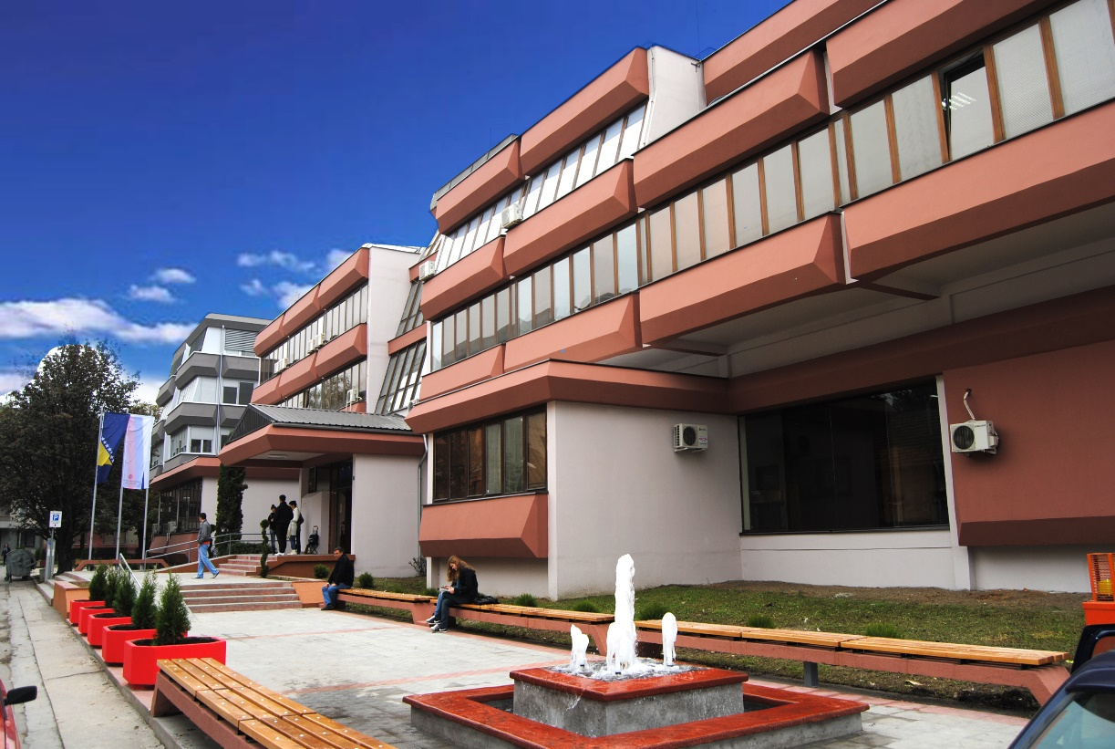
Hvala na pažnji
УНИВЕРЗИТЕТ У БАЊОЈ ЛУЦИ
UNIVERSITY OF BANJA LUKA
МЕДИЦИНСКИ ФАКУЛТЕТ
FACULTY OF MEDICINE

